Slide 1

VFX 组内分享
烟花秀 AI 全流程
烟花烘焙器 · 导入器 · 烟花编排工作台
从素材制作、资源交付到整场编排
01
问题与约束
02
方案设计
03
实践成果
04
经验沉淀
05
复用与分享
三角洲行动 VFX · 烟花工具链与工作方法
示意图
Notes:
第1页 · 烟花秀 AI 全流程
建议20秒；累计0:20
大家好，我是____。今天分享我这一个多月做跨年烟花秀的过程。从做效果、进引擎到排节目，这三段我都请AI写了工具。我会先讲制作与编排遇到的问题，再讲工具设计、实践成果，以及最后沉淀下来的工作方法。
【核验依据】
交付/采访记录与需求梳理.md；用户第二版12条修改
第二版逐页文稿_云端.md（3c929305；叙事参考，经本机核验后合稿）

Slide 2
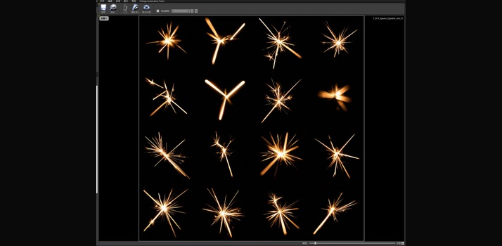
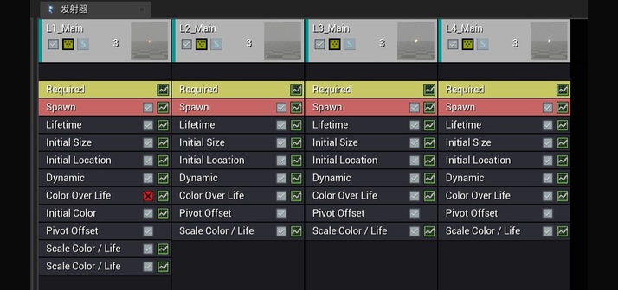
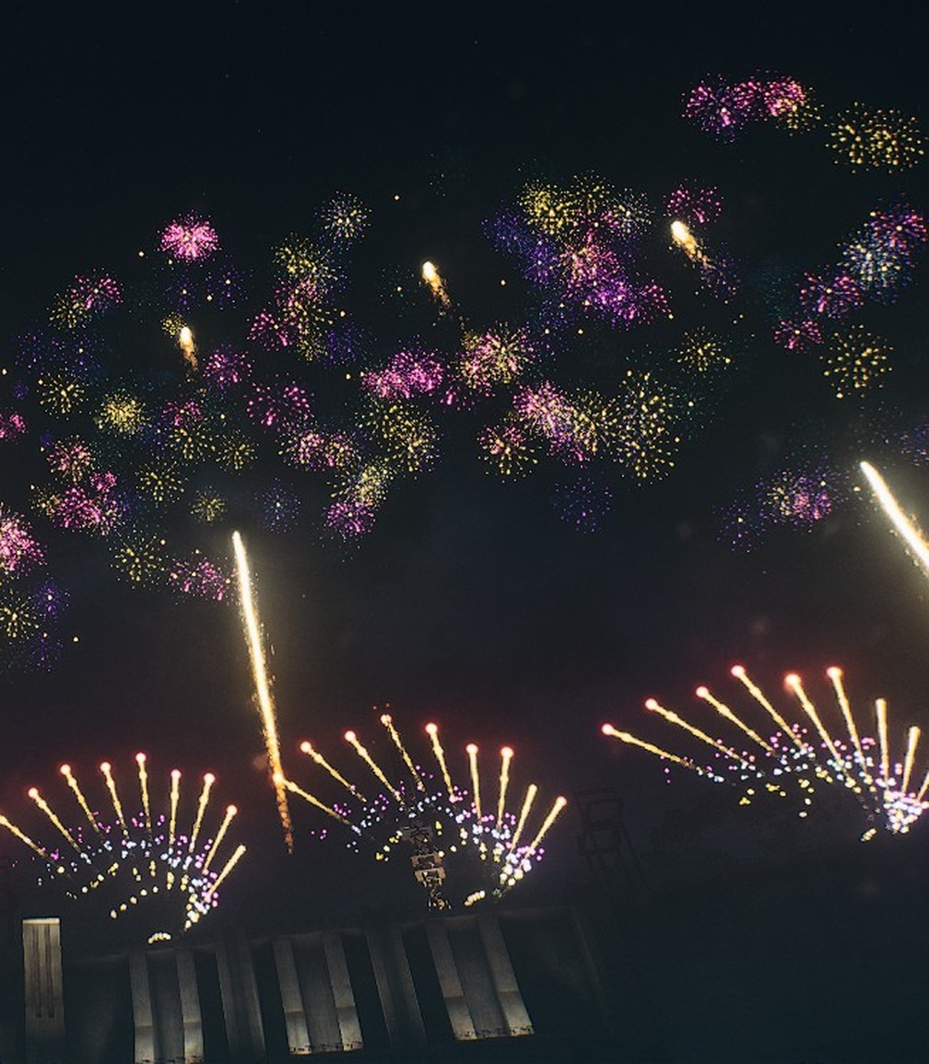
01 · 问题与约束
资源量上来后，制作与接入都要成批处理
26
种开花花型 · 合并尺寸后
6 档升空尾缀 + 1 套窜天猴部件
手游包含 12 种开花；高、中低档与部件
分别记资源，不能当成花型数。
UE 编辑器 · 序列贴图
212 张引用贴图 115 个材质实例
制作 → 两端导出 → 合入 → 创建 → 规范设置
每次重复都会带来漏项和版本不一致。
UE 编辑器 · 发射器
范围：ResourcesFX「跨年烟花 3.0」库存快照
三角洲行动 VFX · 烟花工具链与工作方法
Notes:
第2页 · 资源规模与重复接入
建议45秒；累计1:05
先说资源量。这次跨年烟花3.0，按名称合并尺寸和分段后有26种开花花型，另有6档升空尾缀和一套窜天猴部件。手游包含其中12种开花，资源再按高配、中低配及部件分别组织。这批资源直接引用212张贴图和115个材质实例。每个版本都要走制作、两端导出、合入、创建和设置。重复操作多了，漏项和版本不一致也会增加，因此我把这一整段作为需要成批处理的问题。
【核验依据】
analysis/local/20261028_LiteHDR_手游贴图Mip/inventory.json
reports/verify_A1_A2.md；A1库存口径复算
analysis/local/_tmp/ppt2/me/tex_left.jpg；cas_emitters.jpg
第二版逐页文稿_云端.md（3c929305；叙事参考，经本机核验后合稿）

Slide 3
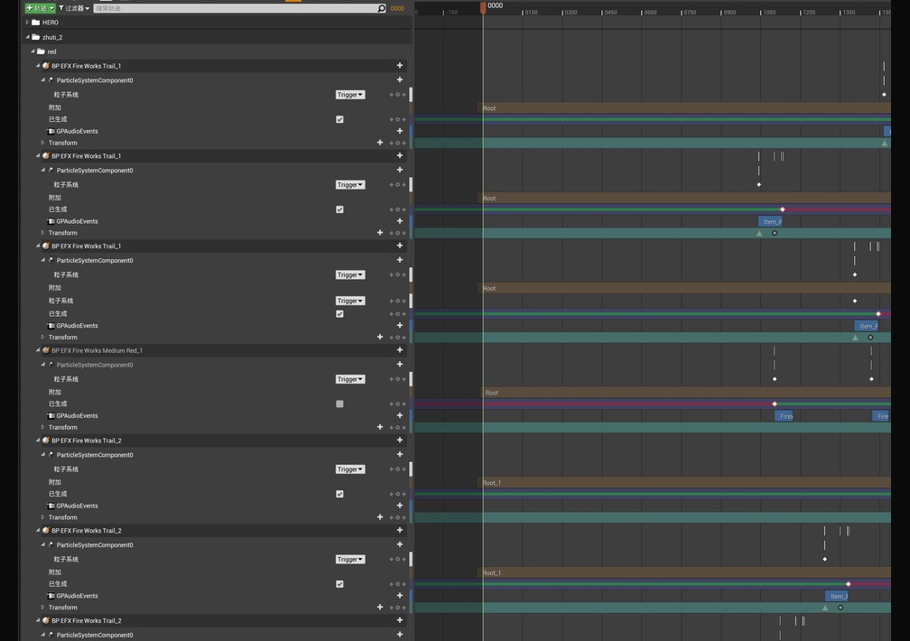

01 · 问题与约束
节目规模扩大，手工匹配音乐已难以维护
去年：逐发组织轨道
2726
条轨道 · 12 条子序列
每发烟花带动多条轨道；
调整节奏时要逐一重新匹配。
PC 与手游内存占用过高
依据：讲者转述性能组反馈，无对比数值
今年：219.5 秒、24 个点位
492 个时序槽、1570 次事件播放
UE 编辑器 · 去年方案
版本时间紧；导演蓝图已更新，
仍需要可视化、程序化的编排入口。
三角洲行动 VFX · 烟花工具链与工作方法
Notes:
第3页 · 从手工排轨到可视化编排
建议55秒；累计2:00
第二个问题是编排。去年是在定序器里手工拼，每发烟花都带着粒子、附加、位移和声音等轨道。现有工程里有12条子序列、2726条轨道，改一处节奏就要重新匹配多条。性能组也反馈过PC与手游的内存占用过高。今年希望做更大的一场秀，候选节目达到219.5秒、24个点位，还要按两个平台分档。版本时间又紧，我和程序更新了导演蓝图，但直接维护三张表仍不直观，于是继续开发可视化、程序化的编排工作台。
【核验依据】
analysis/local/20261029_分享PPT-本机_UE截图/q_seq.json
交付/采访记录与需求梳理.md 采访2/6/10
FXtools/节目/NewYearFireWorks_v01/NewYearFireWorks_v01-B11修订3-收尾金垂柳.dfshow；B11修订3-收尾金垂柳编排检查.json
第二版逐页文稿_云端.md（3c929305；叙事参考，经本机核验后合稿）

Slide 4
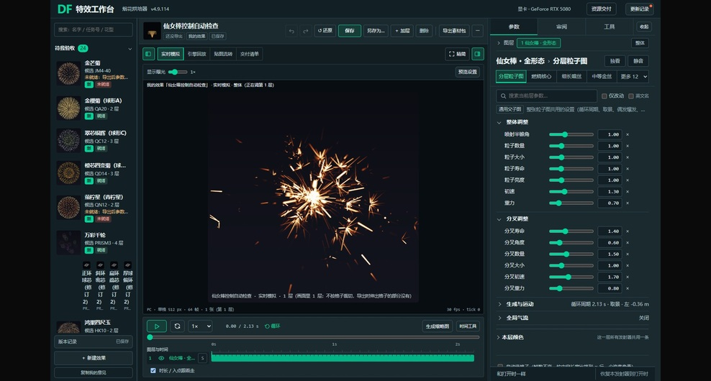
02 · 方案设计
从 Blender 经验转向面向游戏视角的烘焙器
已有 Blender 工程
效果与分层积累
保留物理运动、分叉结构
与既有素材经验。
交付过程不够直观
渲染等待、预览与导出差异，
反复确认规格与容量。
工具界面 · 已有烘焙器
围绕面片、视距与交付规范定制
工程只读复核，继续复用已有内容。
在固定二维视角下模拟粒子运动；
导出序列、参数和按实际包播放的预览。
三角洲行动 VFX · 烟花工具链与工作方法
Notes:
第4页 · Blender到专用烘焙器
建议55秒；累计2:55
我的起点是之前的Blender烟花工程。那里已经积累了素材、分层结构和物理运动经验，也暴露出一些交付问题：改一轮要等待渲染，视口与最终输出有差异，规格和容量还要反复确认。后来我重新聚焦这次需求：游戏最终播放的是朝向镜头的面片，重点是从舞台与视距出发交付可用素材。我把制作入口收束成面向二维游戏视角的烘焙器，同时保留粒子空间与深度信息，让实时模拟、取帧、实际导出包回放和输出规格能在一个入口中核对。
【核验依据】
D:/Blender/Firework_FX_Lab/work/material_library/18_雏形FireWorksLab对照与根因.md
D:/Blender/Firework_FX_Lab/work/material_library/18_雏形FireWorksLab对照与根因.md
reports/verify_A1_A2.md；第二版考证/A2_Blender起点与协作.md
第二版逐页文稿_云端.md（3c929305；叙事参考，经本机核验后合稿）

Slide 5




02 · 方案设计
三段工具衔接素材、资源与整场节目
素材包
UE 资产
导演表
工具界面
工具界面
工具界面
UE 实机
01 做效果
02 进引擎
03 排节目
04 播放
烟花烘焙器
导入器
烟花编排工作台
UE 导演蓝图
模拟火星，烘焙序列贴图，
一次导出 PC 与手游两套
读取素材包，按规范设置，
检查后写入 UE
按音乐时间线排布烟花，
生成导演表
一个蓝图按子模板、模板、
时序三张表播放
三段之间用固定格式衔接
导演蓝图与程序共同设计
素材包、导入记录、导演表都有固定格式；改了其中一处，可以整条链重跑。
不再逐个 actor 排轨道；定序器只留给 4 盏灯。
三角洲行动 VFX · 烟花工具链与工作方法
Notes:
第5页 · 三段工具流水线
建议45秒；累计3:40
我把一场秀拆成做效果、进引擎和排节目三段。烘焙器模拟并导出PC与手游素材；导入器的灵感来自之前特效工作台的配表入口，读取素材包后检查、创建和设置资源；编排工作台把音乐、点位和模板组织成导演表。UE里的导演蓝图由我和程序共同设计，按子模板、模板与时序三组数据播放。三段用固定格式衔接，改动后可以重新生成相关环节，问题也能具体定位到模拟、导出、导入或编排。
【核验依据】
对话记录/对话框点位架构.md
spec/cascade_params_v1.md
spec/workspace_resource_v1.md
第二版考证/A3_编排推导链.md
第二版逐页文稿_云端.md（3c929305；叙事参考，经本机核验后合稿）

Slide 6
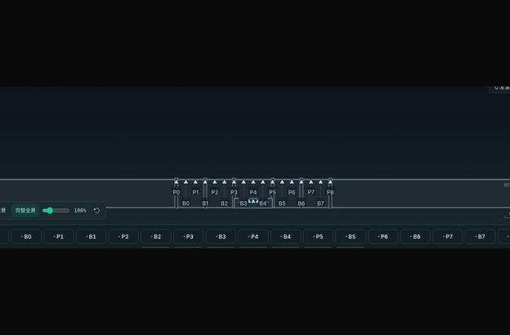
02 · 方案设计
先确定舞台尺度，再组织发射点与花型比例
设计输入：舞台约 800 m 宽、150 m 高
主点间距约 100 m → P 点 9 个
主点之间补 B 点 8 个，前台 F 点 7 个
P 主点 / B 补点 / F 前台
P0
P1
P2
P3
P4
P5
P6
P7
P8
工具界面 · 舞台
F0
F1
F2
F3
F4
F5
F6
设计布局需要回到实机校正
点位示意 · 按设计方案排列，未按真实UE坐标绘制
实际 UE 机位和点距与方案有差异；
花径、屏占比与高度须一起验证。
24 个点位是设计结果，不是性能结论。
游戏视距约 800–1200 m，四尺玉约占屏高 1/3：
用于校准画面大小与贴图清晰度。
三角洲行动 VFX · 烟花工具链与工作方法
Notes:
第6页 · 舞台与点位
建议50秒；累计4:30
编排先从舞台开始。我给出的初始设计约800米宽、150米高，按100米左右的点距，先设9个主点，再补8个中间点和7个前台点。花型大小并不是凭贴图尺寸猜，而是按花径与点距的关系判断构图。游戏视距800到1200米、四尺玉约占屏高三分之一，则用于贴图分辨率与画面大小的校准。这是两套相关但用途不同的约束。后来的UE记录发现实机点距和机位与设计不同，大花可能碰到画面上沿，因此规范需要有实机校正，不能把设计示意当成测量结果。
【核验依据】
对话记录/对话框22.md
协作/跨年秀编排宪章.md
协作/标准.md §2.1
reports/verify_A3_A5_A6.md

Slide 7
02 · 方案设计
由花径与点距推导分级、高度和重叠约束
点距约 100 m：按花径控制疏密，花墙与主角构图单独定高
构图级别
目标花径
参考开花高度
资源对应
S
90 m
+150 m
S 尾缀
M
150 m
+210 m
M 尾缀
L
230 m
+330 m
L 尾缀
主角
280 m
+400 m
Hero 尾缀
参考量比：花径 / 点距约 1.5 时仍能分辨；
2–2.3 形成花墙，约 3 容易糊成一片。
宪章 → 尺寸表 / 尾缀档位 → 三表
再检查重叠、限峰与档位嵌套。
三角洲行动 VFX · 烟花工具链与工作方法
Notes:
第7页 · 构图推导与宪章
建议60秒；累计5:30
有了点距，就能讨论花在画面里的相互关系。参考量比里，花径与点距约一点五倍时仍分得清，两倍多可以形成花墙，继续扩大就容易糊。结合整体缩放和舞台容纳范围，方案采用S、M、L与主角分级，并给出对应开花高度。这里的90、150、230与280米是构图目标，不能理解成所有资源天然等大。再按高度输出尾缀档位、维护尺寸表，把重叠、同刻发射和GPU预算写入编排宪章。这样后续更改有共同依据。但宪章目标不等于全部达成，候选版的节拍指标仍有差距，完整性能也需要目标机验证。
【核验依据】
协作/跨年秀编排宪章.md v2.15
对话记录/对话框22.md；第二版考证/A3_编排推导链.md
协作/编排B01/体检_B11r3.json

Slide 8
02 · 方案设计
我负责制作决策，AI 负责人按边界持续交付
一个人串起的职责
约 2200
需求与美术验收
次项目提交（含自动回传）
定义效果目标、审美方向和通过条件
352
资产与编排导演
定舞台比例、资源档位与音乐结构
次显卡后台自动回传提交
近 200
工具产品与协作管理
拆任务、定参数与界面规则、统一合稿
个烘焙器版本号
多名 AI 负责人：效果 / 底层 / 编排
共享文件认领，避免同时写入。
导演蓝图与程序共同设计；贴图规范与性能组共定。
三角洲行动 VFX · 烟花工具链与工作方法
Notes:
第8页 · 个人角色与AI负责人体系
建议65秒；累计6:35
这次我一个人贯穿了需求、制作、美术判断、资产验证、编排和工具产品这些角色。我的重点是确定方向、协调约束、判断质量和接续结果。AI负责人按效果、工具底层和编排分工，总管汇总进度，本机执行者与显卡后台完成导出和重计算。会话中断就写交接，多负责人状态对不上就统一状态清单，共享文件先认领。这一版累计约2200次项目提交，其中352次是显卡后台自动回传；烘焙器接近200个版本号，覆盖功能、配方与修复。导演蓝图由我和程序共同设计，贴图规范与性能组共同确定。
【核验依据】
git log 基线 fffafe28；reports/verify_A1_A2.md
协作/状态清单.json；CLAUDE.md 分工与同步
交付/采访记录与需求梳理.md
第二版逐页文稿_云端.md（3c929305；叙事参考，经本机核验后合稿）

Slide 9
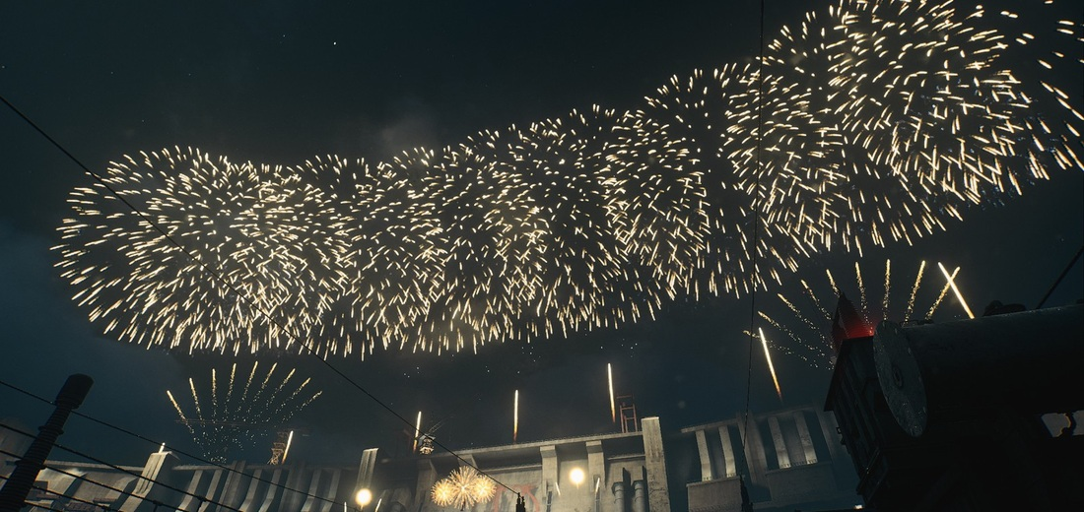

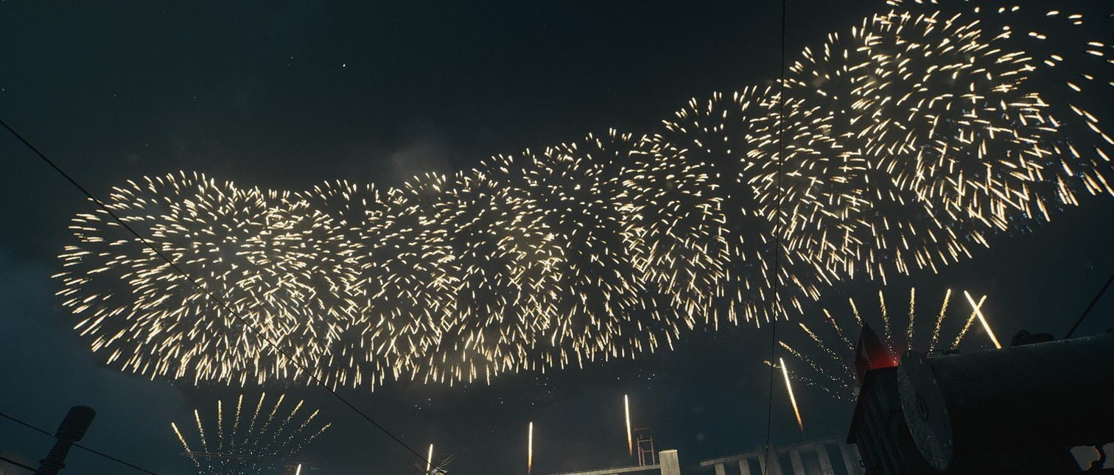
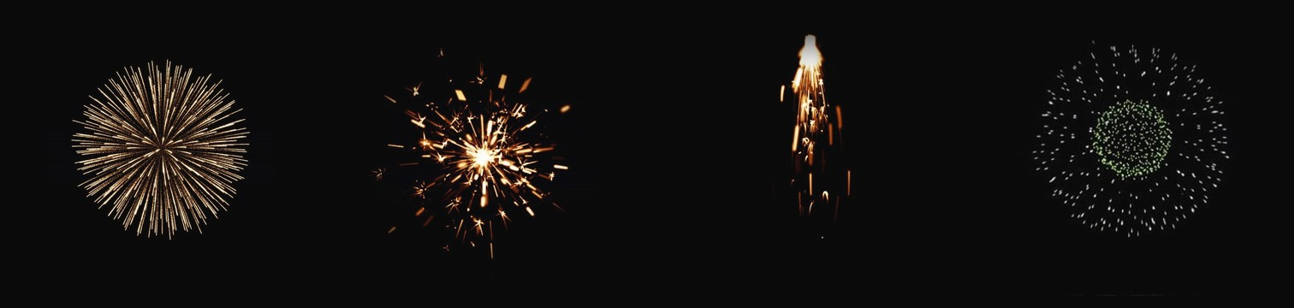
03 · 实践成果
已有 UE 画面展示花型铺量与整场构图
20 / 26 种花型
26 种库存开花中，20 种
保留了烘焙器导出材料；
19 种有回执或交付修订，1 种为旧包。
资源量产的价值：
同一配方可反复修改和输出。
UE 实机 · 已有截图
本页沿用现有 UE 截图。
下方样例是导出贴图回放；
仙女棒仍待 UE 观感验收。
引擎回放 · 效果样例
三角洲行动 VFX · 烟花工具链与工作方法
Notes:
第9页 · 效果与铺量
建议40秒；累计7:15
先看已有画面。上面是UE里的金色扇面，下面是导出贴图的引擎回放。26种库存开花里，20种保留了烘焙器导出材料，其中19种有回执或不可变修订，另一种保留了旧导出包。这里按库存花型统计，包含素材复用。资源量产的价值在于留下完整配方，能反复调整并输出两端素材。单独效果与整场构图分别查看，仙女棒当前展示仍是包回放，UE观感还待验收。
【核验依据】
素材/03_UE跨年秀_金色扇面.jpg
交付/img/p08_row.jpg
reports/verify_A1_A2.md；verify_A3_A5_A6.md；verify_A4.md
第二版逐页文稿_云端.md（3c929305；叙事参考，经本机核验后合稿）

Slide 10
03 · 实践成果
资源量产留下了可追溯的序列与素材输出
466
1971
次主序列 PNG 输出
份现存导出清单
统计已有结果目录中的导出记录；
包含反复迭代，不等同于466个效果。
4022
次素材 PNG 输出（不含检查图）
主序列：PC 952 + 手游 1019
辅助：Ramp 852 + Cutout 1196
单帧 3；检查图 155 另计
与当前 UE 引用的 212 张贴图分开：
前者是过程产出；后者是资产库存。
不能相加，也不能当作独立成品数。
以上为累计 PNG 输出次数，包含重复版本。
三角洲行动 VFX · 烟花工具链与工作方法
Notes:
第10页 · 输出数量与统计边界
建议45秒；累计8:00
现有结果目录能找到466份导出清单。按这些记录累计，PC主序列输出952次，手游1019次，合计1971次；另有852次Ramp、1196次Cutout和3次单帧，共4022次素材PNG输出，155张检查图另外统计。这些数量覆盖多个修改版本，反映反复制作与输出的过程；最终独立资产按库存另计。当前UE引用的212张贴图和这里的累计产出，分别回答最后留下多少资源、过程中输出了多少内容。
【核验依据】
analysis/local/_tmp/ppt2/a1/exp/manrows.json
analysis/local/_tmp/ppt2/a1/exp/all_tex_names.json
reports/verify_A1_A2.md；466清单与4177PNG复核
第二版逐页文稿_云端.md（3c929305；叙事参考，经本机核验后合稿）

Slide 11
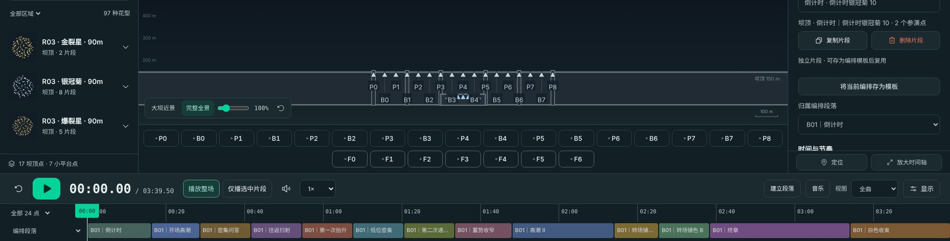
03 · 实践成果
编排可视化后，同一节目按平台与画质出表
工具界面
节目迭代
同一份编排出三档
11 个大版本
38 份存档
37 次云端发布
PC 1145 / 852 / 438
手游 448 / 349 / 181
B01 → B11；37 次云端发布，保留候选存档
迭代数按 B 系列存档统计；不包含个人未提交节目
高 / 中 / 低档的播放次数
三角洲行动 VFX · 烟花工具链与工作方法
Notes:
第11页 · 程序化可视编排
建议55秒；累计8:55
编排工作台把音乐、点位、模板和时序放进同一个可视入口，导出导演蓝图需要的三张表。B系列经历11个大版本、38份存档和37次云端发布。同一份编排按平台和高、中、低档筛选，PC播放次数是1145、852和438，手游是448、349和181。这样修改节奏、替换资源和分档输出都有了共同入口。每一版还检查资源引用、档位嵌套、重叠、节拍和预算，检查结果为继续调整提供依据；当前候选仍有节拍指标需要改进。
【核验依据】
FXtools/节目/NewYearFireWorks_v01/B11修订3-收尾金垂柳编排检查.json
协作/编排B01/体检_B11r3.json
reports/verify_A3_A5_A6.md
第二版逐页文稿_云端.md（3c929305；叙事参考，经本机核验后合稿）

Slide 12
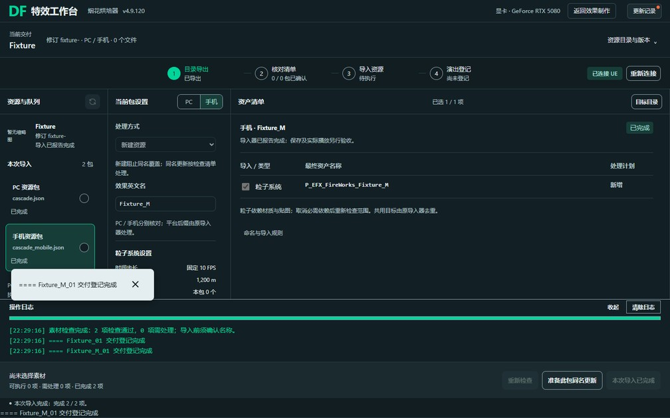
03 · 实践成果
资源接入成批执行，设置与检查随包完成
149/149
张贴图按规范重设，读回全部一致
与其他项目共用的 19 张未纳入本轮修改，单独核对
115 个包
工具界面
批量修正：48 个粒子系统、67 个材质实例，读回无错误
同一套规则，每次导入都执行
嵌在烘焙器里的导入器按规范写入，见到 NeverStream 等违规直接拦下。
检查素材包 → 创建资产 → 按平台设置 → 读回核对
导出、导入与再次修改使用同一份资源契约。
三角洲行动 VFX · 烟花工具链与工作方法
Notes:
第12页 · 批量接入与规范化
建议45秒；累计9:40
资源接入这一段，重点是省去反复创建和逐项设置。已有批量修正记录中，149张贴图按规范重设后读回一致；另外115个包，包含48个粒子系统和67个材质实例，修正后读回没有错误。共用资源单独核对，避免影响其他内容。导入器先检查素材包，再按平台创建和设置，最后读回核对。资源修改后可以沿相同流程重新接入，结果按批次留下记录，再进入实际画面验收。
【核验依据】
analysis/results/TEX_SPEC_20261018/verify.json
analysis/results/资源规范统一_20261016/改后读回.json
交付/img/p09_importer.jpg；spec/cascade_params_v1.md
第二版逐页文稿_云端.md（3c929305；叙事参考，经本机核验后合稿）

Slide 13
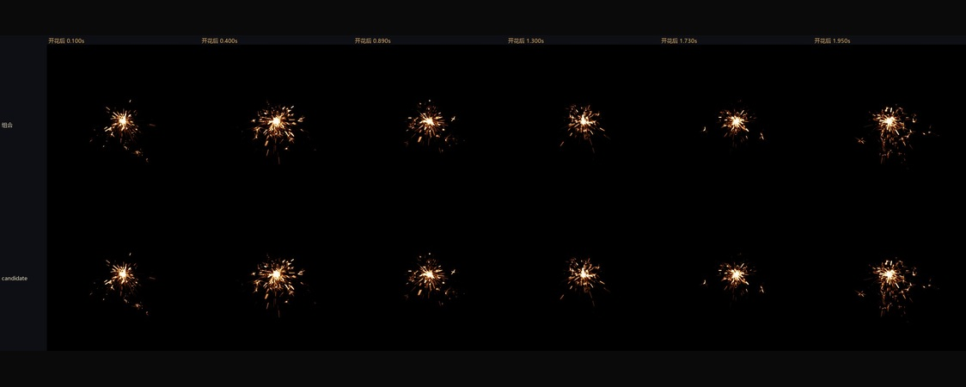


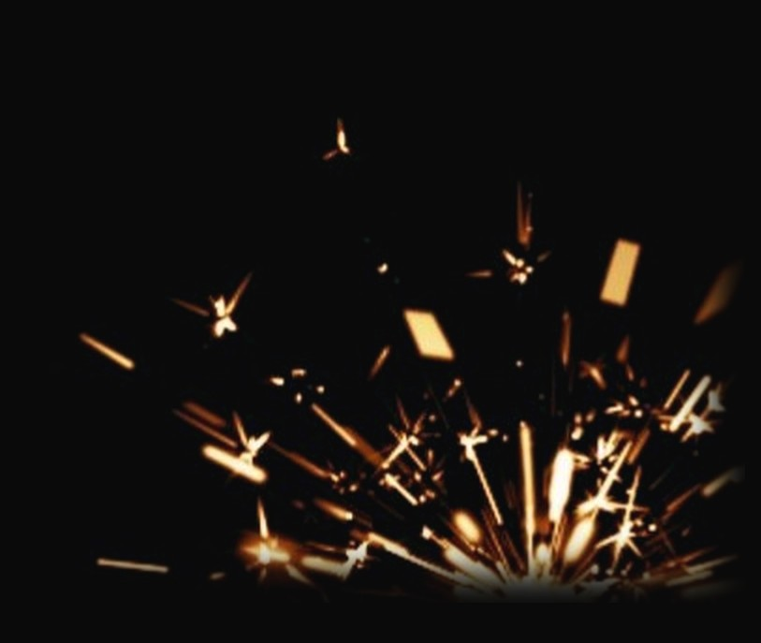
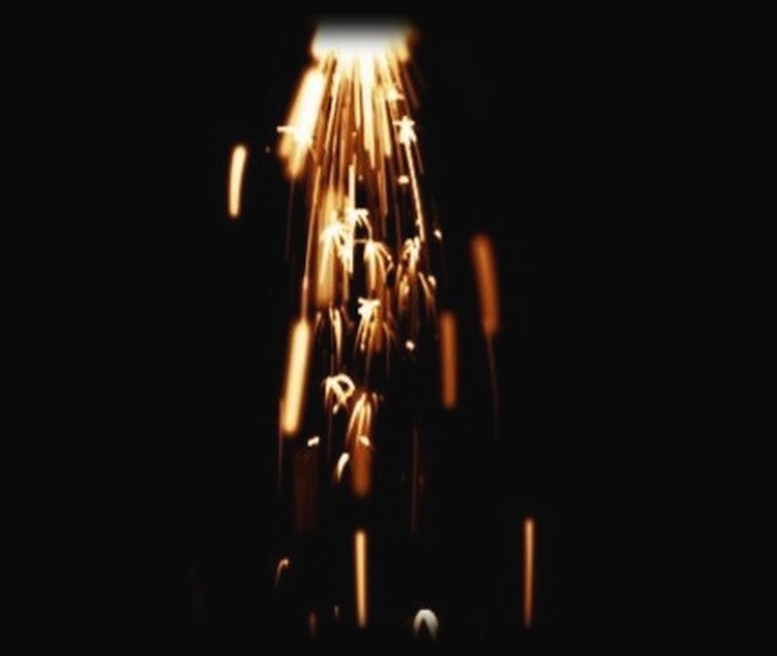
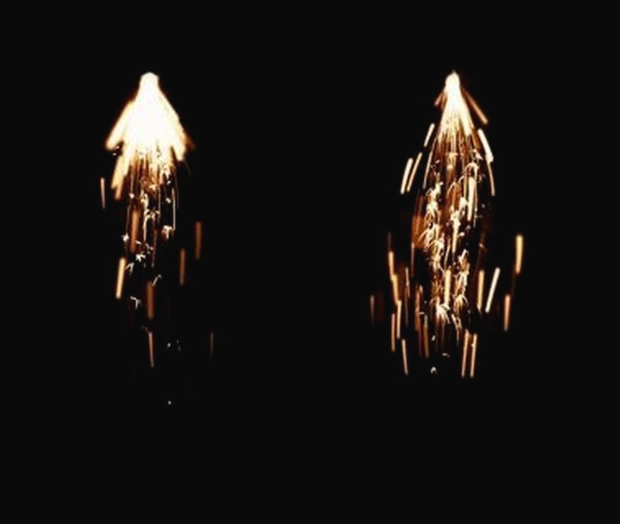
04 · 经验沉淀
仙女棒：13 类火星合成为一张序列播放
13 → 1
模拟分层 → 每平台 1 个发射器
13 类结构沿用 Blender V05；
迁入通用亲子粒子图，
继续修订运动与成像。
导出包回放 · 4.9.118
母粒 → 一级分叉 → 二级碎火星
快门积分、深度与散焦形成层次。
64 帧主序列，另有 Ramp / Cutout。
当前候选仍待 UE 观感验收。
运动修订前 · 烘焙器
运动修订后 · 烘焙器
三角洲行动 VFX · 烟花工具链与工作方法
Notes:
第13页 · 复杂火星与仙女棒
建议55秒；累计10:35
复杂火星放到经验沉淀里讲，更能看清思路的变化。仙女棒13类火星的基础来自我原来的Blender V05，AI把它迁入通用亲子粒子图，再按参考和运动分析修订。子粒在母粒事件发生的位置出生，继承一部分速度，形成一级、延迟与二级分叉；快门积分与深度散焦共同形成清晰和模糊的层次。这些复杂度在烘焙时合成。核对当前候选实包，PC和手游各一张64帧主序列、一个CPU面片发射器，此外仍有Ramp和Cutout。图上是导出包回放和运动修订对照，还不能称为UE实机效果。
【核验依据】
analysis/原理/窜天猴与仙女棒.md
analysis/results/SparkGraph/来源.json
analysis/results/GraphFraming/SGS1/candidate/Sparkler_Graph.zip
analysis/results/SparklerControls/看法.md；reports/verify_A4.md

Slide 14
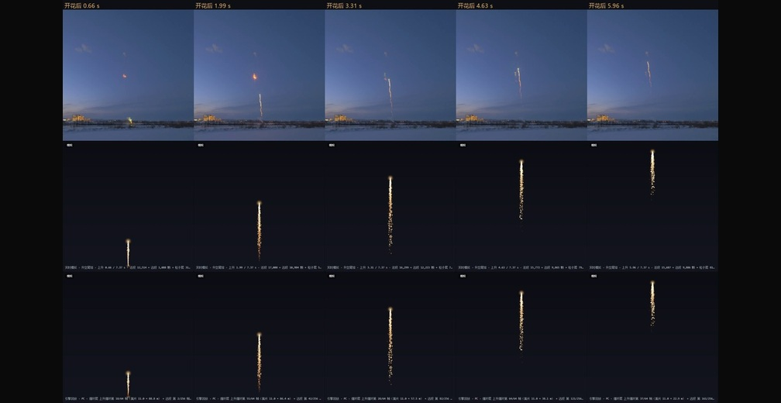

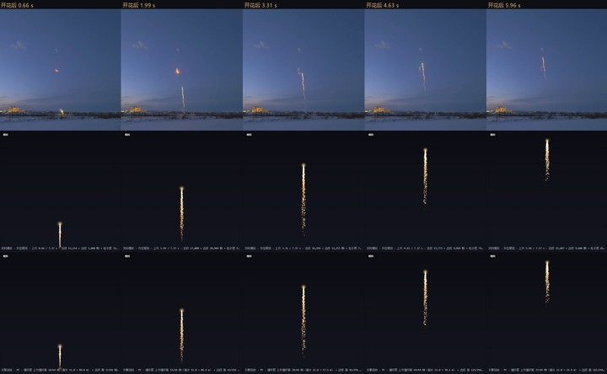
04 · 经验沉淀
尾缀的近、远段分别承担不同年龄的火星
近段：循环面片
跟随弹体，表达刚喷出的火星。
远段：一次性序列
表达年老火星在世界中的运动。
帧预算：留给运动快的阶段
既有对照 · 实拍 / 模拟 / 导出
800 m / 1080p 标定；
0.77 px 是项目经验线。
先按游戏视距算屏幕位移，再分配序列帧。
距离影响清晰度与采样判断；不是按相机距离切 LOD。
PC S/M/L/Hero 历史快照启用 2 个发射器；
原方案另有 GPU 火花，不能概括为 1 层。
三角洲行动 VFX · 烟花工具链与工作方法
Notes:
第14页 · 尾缀近远段与帧预算
建议55秒；累计11:30
尾缀的近段和远段，指火星离开弹体后的不同年龄，不是相机远近的LOD切换。近段随弹体循环，远段用一次性序列表现老火星在世界中的运动，原方案另外还有GPU火花。实际历史快照里，PC的S、M、L和主角档启用了两个发射器，不能把它说成一个层。卡顿的判断也从感觉转成量化：用游戏视距把星速换算成屏幕位移，在30fps整数tick上分配帧数。0.77像素来自项目里看过流畅的样本，是经验标定。近看更容易看到有限帧数与长条格清晰度的代价，因此还要按真实观看条件验收。
【核验依据】
analysis/原理/升空尾缀.md §RT6
tool/CHANGELOG.md 4.9.26/4.9.31
tool/src/js/31_plan40.js
FXtools/节目/NewYearFireWorks_v01/资源发射器数.json；reports/verify_A4.md

Slide 15
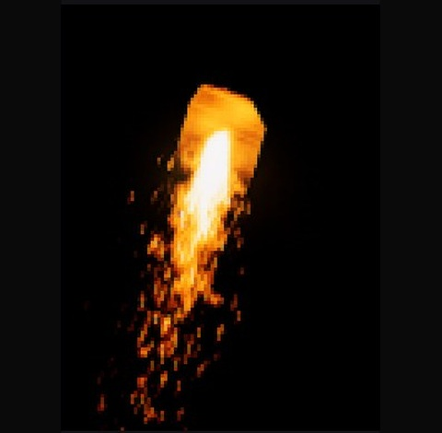
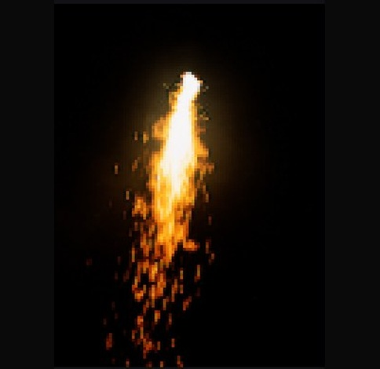

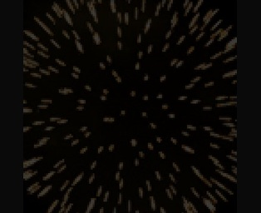
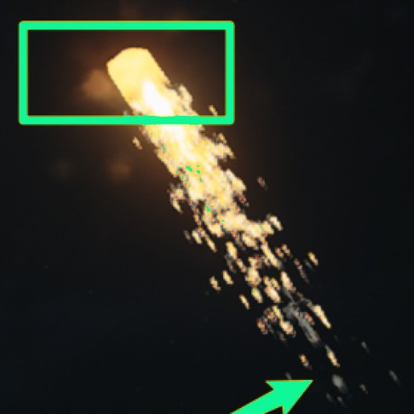
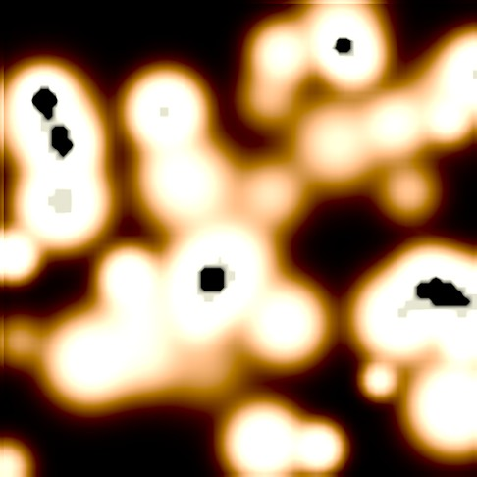
04 · 经验沉淀
方头与绽放模糊，要在相同条件下分开定位
L 尾缀 · 6.8 s · 现状
同刻 · NoMip
金芒菊 · 流送
同刻 · NoMip
先隔离采样形状，再检查流送
长条格压扁后取到低 Mip，星头变方；
初次播放分辨率未到位，绽放先糊后清。
同机位、同档位、同时播放比较。
已有 UE 受控对比裁切 · 同机位 / 同档位 / 同一时刻
沉淀规则：PC 主序列 NoMip；手游保留流送、最大 1024。
平台取舍各自记录，不能把一次修法推广到所有设备。
三角洲行动 VFX · 烟花工具链与工作方法
Notes:
第15页 · 模糊与方头的受控对比
建议60秒；累计12:30
模糊和方头一开始很容易混在一起。我和AI用了多轮排查，把相同机位、相同档位、同时播放的对比留下来。长条格在压扁后可能按压缩方向选择较低Mip，星头就出现方头；另一个问题是首次激活时贴图分辨率还没到位，开花先糊后清。图中是已有UE受控对比，能看到现状与NoMip的差别。最后的规则要按平台区分：PC主序列NoMip；手游收到内存反馈后保留常规Mip和流送，最大1024。这里讲的是画质和资源管理的取舍，没有据此宣称所有设备的性能都通过。
【核验依据】
analysis/results/LOWQ_FIX_20261018/方案与对比.md
analysis/results/LOWQ_FIX_20261018/升空_现状对NoMip_低档.jpg
analysis/results/LOWQ_FIX_20261018/金芒菊_绽放局部放大_低档.jpg
CLAUDE.md 引擎硬约束；reports/verify_A4.md

Slide 16
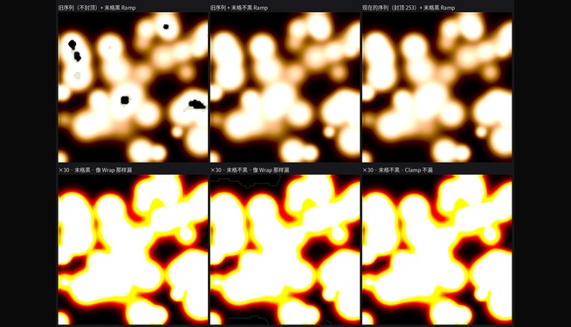
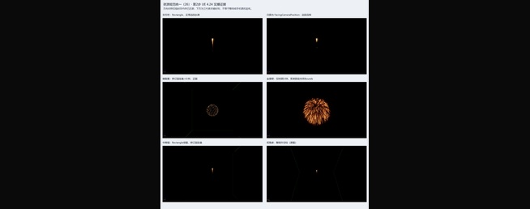
04 · 经验沉淀
黑点与末格黑块：修复方式写成资源契约
黑点：明暗与透明度需要分开
修前 · 实际导出数据
修后 · 实际导出数据
RGB 随生命降至 0
Alpha 始终为 1
RGB 保持色相与亮度
淡出 / 闪烁写 Alpha
模拟机制对照 · 非 0.98 修前修后
新写法增加 Scale Color/Life。
此处是参数修前修后；没有 UE 成对截图。
末格黑块：最亮采样可能触到黑末格。
用户确认 EmissiveDissolve = 0.98 有效；
已统一写入导出与导入规则。
修后 UE 实播 · 无同机位修前图
BC7、旧序列错配曾被调查，均不写成确证根因。
三角洲行动 VFX · 烟花工具链与工作方法
Notes:
第16页 · 黑点与Ramp末格黑块
建议65秒；累计13:35
黑点和末格黑块需要分别处理。黑点的旧导出把淡出写在RGB，Alpha仍为一，颜色变黑后仍会遮挡。新导出保持RGB色相与亮度，把淡出和闪烁写进Alpha，再增加Scale Color/Life。左侧是两版真实导出参数，现有材料没有UE成对图。另一类是Ramp末格黑块：最亮采样触到黑末格可以解释其形成机制，用户确认EmissiveDissolve设为零点九八后有效，导出和导入都已写入这条规则。右侧分别展示诊断机制图和单侧修后UE画面。
【核验依据】
analysis/results/RT6LE3/RiseTailL_cascade.json
analysis/results/RT6LE4/RiseTailL_cascade.json
analysis/results/UE_READBACK_20261015/看法.md
对话记录/对话框23.md:507/511/515
tool/src/js/62_resource_rules.js；reports/verify_A4.md
第二版逐页文稿_云端.md（3c929305；叙事参考，经本机核验后合稿）

Slide 17
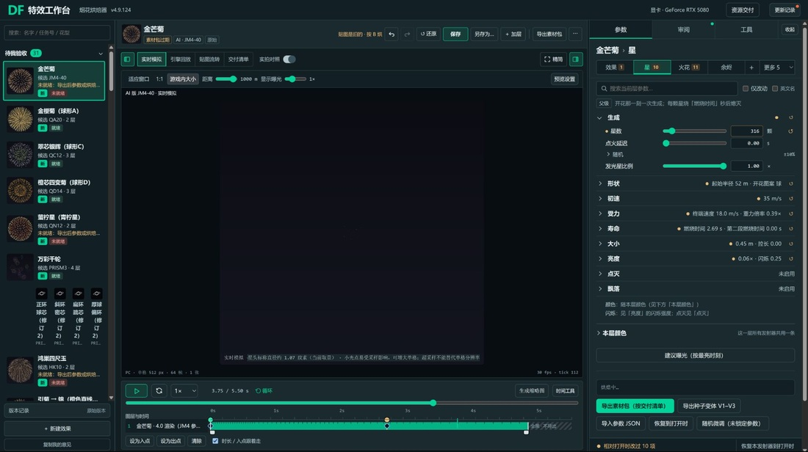
04 · 经验沉淀
DF 工作台风格，从参数组织到共享设计令牌
宪章约束入口
一个任务一个主入口；
无效参数变灰并解释原因。
令牌统一基础值
颜色、字阶、间距与状态
有一份来源，变更可追溯。
按真实接入范围表述
编排工作台使用令牌；
导入器同步配色。
生产界面 · 烘焙器 4.9.124
沿用 DF 特效工作台配色；高密度参数按任务组织。
组件与形状仍在收口；
隔离中的 V5 方案属于设计稿。
三角洲行动 VFX · 烟花工具链与工作方法
Notes:
第17页 · 参数体验与设计系统
建议55秒；累计14:30
参数多以后，界面本身也成了制作问题。我希望它延续已有DF特效工作台的风格，并且能真正使用。参数宪章先明确每个参数是在表达物理量、引擎字段还是预览设置，交互宪章再约束入口、状态和反馈。调了不生效的参数要变灰并说明原因。设计令牌则从已有生产界面反推颜色等基础值，再同步到编排工作台和导入器。当前落地程度需要如实说：配色已经共享，组件、字阶与形状还在逐步收口，V5隔离稿不当作正式版本。这些规则让多位AI继续工作时有共同依据。
【核验依据】
协作/参数宪章.md；协作/交互宪章.md
tool/design-system/tokens.json v0.1.1
analysis/results/20261028_V5视觉交互复核/看法.md
reports/verify_A3_A5_A6.md

Slide 18
05 · 复用与分享
把单次制作沉淀为五步可复用的方法
01
规则成文
你们也可以这样用 AI
目标、限制与验收写入标准和宪章。
02
原理先行
重复的设置
让 AI 写成工具，按规范批量做
把视觉特征拆成模拟结构与输出要求。
难做的效果
03
机器检查
先拆层，再模拟、烘焙成序列
标准检查、回放检查、合入门禁。
大规模编排
04
状态分开
模板与时序分别维护，再由三表驱动
执行结束、自检通过、用户通过分别记录。
从一件重复的小事开始
05
锁版本复用
保留配方、不可变修订和已通过版本。
三角洲行动 VFX · 烟花工具链与工作方法
Notes:
第18页 · 可复用的方法
建议50秒；累计15:20
把这些经验收拢起来，我保留了五步方法。第一，规则成文，先写目标、限制和验收。第二，原理先行，把视觉特征拆成模拟结构与引擎输出要求。第三，机器检查，标准检查、回放检查与合入门禁分别把关。第四，状态分开，执行结束、AI自检和用户通过分别记录。第五，锁版本复用，通过的资源保留配方与不可变修订，后续派生继续沿用同一套规则。同事可以先从一件重复设置开始，把输入、标准和检查结果写清楚，再逐步扩展到效果制作或编排。
【核验依据】
CLAUDE.md 做效果/记录/锁版本
协作/标准.md
spec/workspace_resource_v1.md
第二版逐页文稿_云端.md（3c929305；叙事参考，经本机核验后合稿）

Slide 19
05 · 复用与分享
三个工具与案例，会按同一套流程继续复用
工具
做什么
怎么用 · 需要什么
烟花烘焙器
模拟火星、烘焙序列贴图、引擎回放，一次导出 PC 与手游两套
双击 HTML，从 18 个案例开始改
Chrome 或 Edge，独立显卡
导入器
检查素材包，按规范设置，写入 UE；在烘焙器的「资源交付」页
导出后进导入清单，点「导入」才写 UE
UE 开 GPUECli，本机交付服务（Python 3.10+）；没有就导出 ZIP 再导入
烟花编排工作台
按音乐时间线编排烟花，生成导演表
双击离线 HTML
浏览器即可
工具包将放在 xx 处
谢谢
分享包计划包含三个工具、案例和《先读我》；完整包尚待补齐。
首次导入请在测试工程中进行。
三角洲行动 VFX · 烟花工具链与工作方法
Notes:
第19页 · 工具使用与获取
建议40秒；累计16:00
三个工具分别对应效果制作、资源接入和节目编排。烘焙器从案例开始修改，导入器需要UE插件和本机交付服务，编排工作台用离线页面维护节目。工具包我会放在xx处，第一次导入请在测试工程进行。现有对外包包含烘焙器和案例，导入器与编排工作台需要补齐后再一并分享。可选操作录屏的分镜与插入位保留在附录。这次的案例主要是想分享一种工作方式：从具体问题出发，让AI参与实现，再把可检查、可复用的结果留下来。谢谢大家。
【核验依据】
交付/采访记录与需求梳理.md 工具包现状
协作/派活队列.json T24
第二版进度与Claude-Codex分工.md
第二版逐页文稿_云端.md（3c929305；叙事参考，经本机核验后合稿）

Slide 20
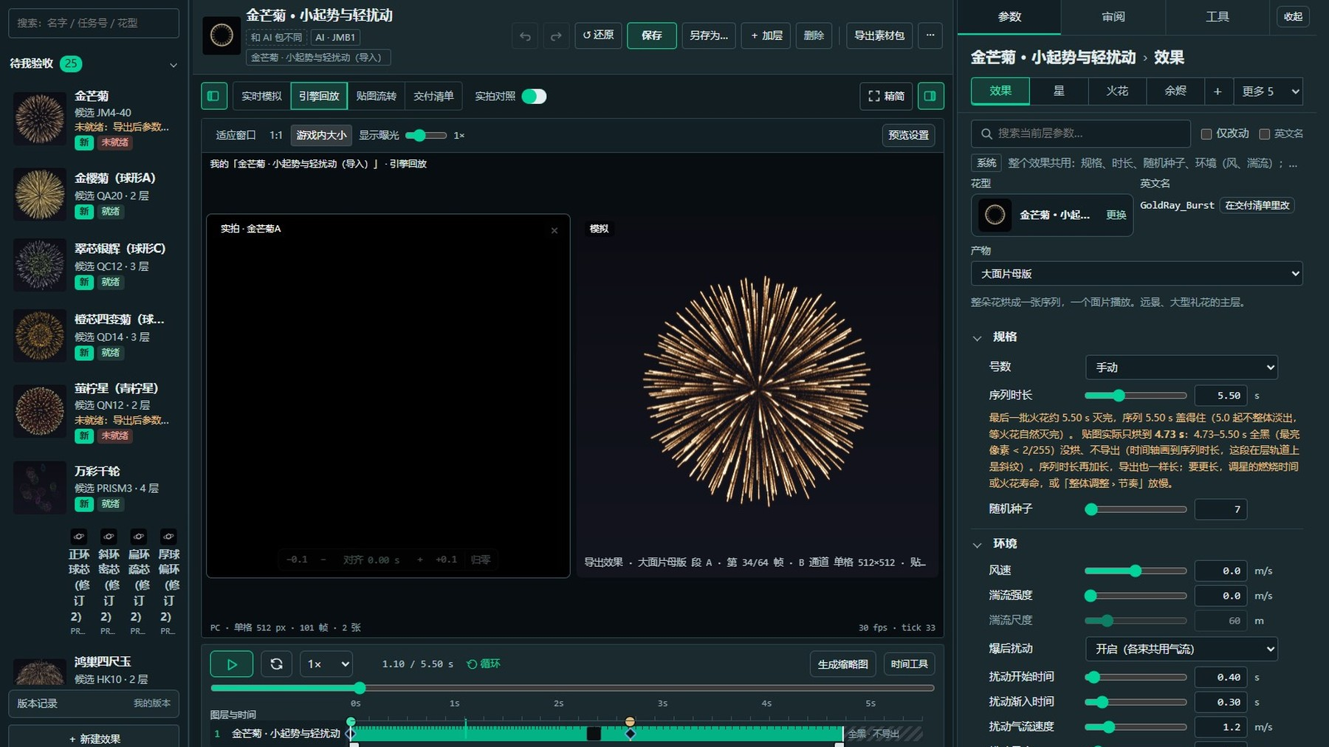
附录 · 可选演示
操作演示：录屏待补，分镜与插入位保留
01
选案例、调参
烘焙器实时模拟
02
看引擎回放
按导出的贴图播放
03
一次导出
录屏待提供 · 约 2 分钟
PC 与手游两套素材包
选案例调参 → 引擎回放 → 导出 PC 与手游 → 导入器检查写入 → UE 中播放
04
检查并导入
点「导入」才写 UE
05
UE 中播放
粒子系统、贴图、材质实例
实际用时：待录屏后填写
底图：工具界面
三角洲行动 VFX · 烟花工具链与工作方法
Notes:
第20页 · 可选录屏插入页
附录
本页默认隐藏。录屏待提供后插入原有区域，按选案例调参、引擎回放、导出两端、检查导入和UE播放五步展示。实际用时根据录像填写。主线当前不包含这段时长；若加入两分钟录像，总时长仍控制在二十分钟以内。
【核验依据】
交付/采访记录与需求梳理.md 第八节录屏分镜

Slide 21
附录 · 尾缀采样
屏幕位移决定帧预算，清晰度决定分段取舍
Δp = ∫ v90(t) dt × pixelsPerMeter
将 90 分位星速换成屏幕位移，在 30 fps 的整数 tick 上放帧。
经验标定
金芒菊 4.56 s / 64 帧；停留 ≥2 tick 的帧最大位移约 0.77 px。
4.9.26 修订
远段旧 L 最慢 1.9 fps，800 m 每帧约跳 5–6 px；重新分配帧预算。
4.9.31 再分配
L / M / S 总帧 256 / 128 / 96；上升段最慢 30 / 15 / 30 fps。
代价与边界
L 单格 128×2048 → 128×512；近看更容易显软，需按用途取舍。
三角洲行动 VFX · 烟花工具链与工作方法
Notes:
第21页 · 尾缀计算与版本依据
附录
0.77像素是本项目通过既有样本得到的经验线，不是普适视觉阈值。屏幕位移积分中的速度来自模型；不同距离、分辨率、画面比例要重新换算。4.9.26和4.9.31是两轮不同的帧分配，不能混成一组数据。帧数增加也伴随单格高度变化，需要保留近看更软的代价。近远段是火星年龄与表示方式的拆分，GPU火花按独立预算管理。
【核验依据】
tool/src/js/31_plan40.js:366-392
tool/CHANGELOG.md 4.9.26/4.9.31
analysis/原理/升空尾缀.md；reports/verify_A4.md

Slide 22
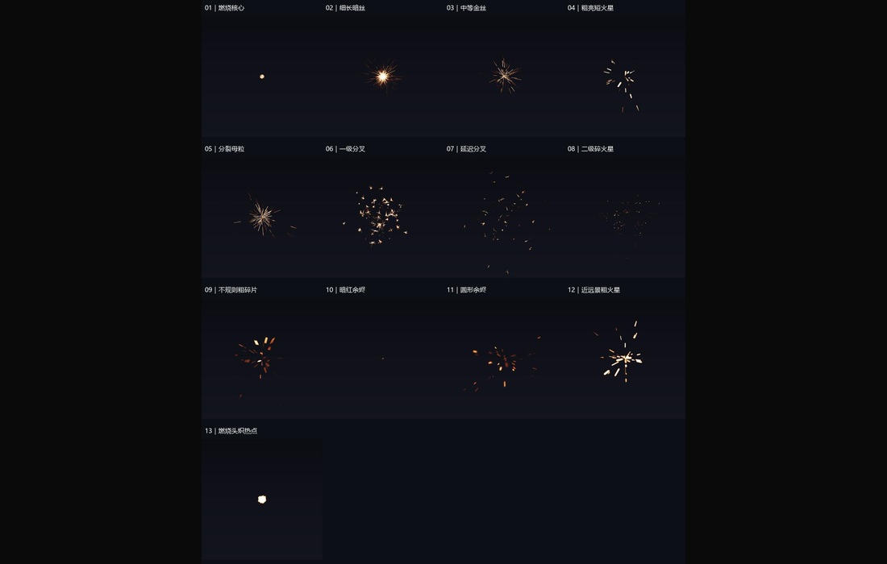
附录 · 仙女棒实现
复杂层次在烘焙器内组织，导出包保持简单
13 类模拟层
核心 / 细丝 / 粗火星 / 母粒
一级、延迟、二级分叉
碎片 / 余烬 / 近远景火星
燃烧头与炽热点
实包 4.9.118：
PC、手游各 1 个 CPU Main
各 1 张 64 帧主序列
4×4 格 × RGBA
另有 Ramp 与 Cutout
烘焙器分层形态 · 沿用 Blender V05
当前候选：SGS1E118；导出包回放已查，尚无 UE 实播审美验收。
三角洲行动 VFX · 烟花工具链与工作方法
Notes:
第22页 · 仙女棒结构与导出实包
附录
13层来源是Blender V05。母粒与子粒通过事件位置和部分速度继承保持关联；模糊、清晰的层次来自粒子深度与成像。快门积分和景深按资源例外烘入，默认关闭。当前候选包PC与手游各一个CPU发射器和一张64帧主序列；“一张”不包含Ramp、Cutout。此结构已经直接读包核实，UE朝向、Bloom、压缩和审美仍待验证。
【核验依据】
D:/Blender/Firework_FX_Lab/assets/Sparkler/V05/parameters.json
analysis/results/GraphFraming/SGS1/candidate/Sparkler_Graph.zip
analysis/results/SparkGraph/来源.json
reports/verify_A4.md

Slide 23
附录 · 核验口径
把库存、过程产出和验证状态分开回答
当前资源库存
26 种开花花型；6 档尾缀；1 套窜天猴。212 张为当前库存的直接引用贴图。
过程产出
466 份导出清单；4177 次 PNG 输出，含 155 检查图；4022 次素材 PNG 输出含重复版本。
编排与性能
B11r3 对拍 78.3%、强拍 46.6%，低于宪章 85% / 80% 目标；整场目标机与手机性能待补。
修复证据
方头、绽放模糊有 UE 受控对比；黑点有参数对比，末格黑块有机制图与单侧修后实播。
界面与工具包
生产版共享配色范围已查；V5 隔离稿未合入。完整工具包与录屏仍待补齐。
三角洲行动 VFX · 烟花工具链与工作方法
Notes:
第23页 · 答疑证据边界
附录
本页用于答疑。库存与过程输出不能相加，重复版本不能当成独立效果。B11r3节拍目标尚有差距，预算检查不等于实机性能测试。黑点与黑块没有UE成对截图，缺证据部分已经说明。工具包和录屏是演讲前需要讲者处理的实际事项。
【核验依据】
reports/verify_A1_A2.md
reports/verify_A3_A5_A6.md
reports/verify_A4.md
交付/采访记录与需求梳理.md

Slide 24
附录 · 模糊与方头排查
由档位差异到受控对比，逐步排除混杂因素
01
发现差异
高配观感通过，低配出现方头与模糊；先记录档位、机位、资源与时刻。
02
分轮隔离
依次检查半透明分辨率、各向异性、Mip 采样与 Ramp；不同轮次设置分别保留。
03
同条件比较
实际低档 PerfGear：AF1、半透明100%、MipBias0；同机位同时播放现状与 NoMip。
04
分清两类现象
长条面片压扁后取低 Mip 形成方头；初次激活流送未就绪，造成绽放先糊后清。
05
写入现行规则
PC 主序列 NoMip；手游因内存反馈保留流送且最大1024；Ramp Clamp + NoMip。
完整经过与受控原图：LOWQ_FIX_20261018《方案与对比》；A4恢复报告。
三角洲行动 VFX · 烟花工具链与工作方法
Notes:
第24页 · 模糊与方头排查经过
附录
早期轮次曾强调半透明降分辨率，但这不能解释全部现象。后续轮次分别隔离各向异性、主序列Mip与Ramp，最终使用实际PerfGear低档同机位同时播放现状和NoMip，分别定位形状采样和初次流送。各轮设置不同，因此不能把早期默认低档和后续实际低档的数据拼成同一次测试。当前PC、手游的规则又因内存取舍分开，必须以现行规范说明。
【核验依据】
analysis/results/LOWQ_FIX_20261018/方案与对比.md
analysis/results/QUALITY_BLUR_20261016/看法.md
analysis/results/QUALITY_BLUR_20261017/修复与影响.md
reports/verify_A4.md

